Slide 1

盆腔炎性疾病
Pelvic inflammatory disease (PID)
by 郑焱华
3171003453

Slide 2
Definition

Slide 3
盆腔炎症性疾病(pelvic inflammatory disease，PID)是女性上生殖道感染引起的一组疾病，包括子宫内膜炎（endometritis）、输卵管炎( salpingitis )、输卵管卵巢脓肿( tubo-ovarian abscess, TOA )和盆腔腹膜炎( peritonitis ) 。

Slide 4
Epidemiology

Slide 5
a. STD门诊中 2-5%女性确诊
b. 最通常的引起女性不孕和异位妊娠的原因(由于瘢痕组织生成）

Slide 6
c.causes
(1) Most often caused by N. gonorrhoeae or C. trachomatis -> Coexisting infection in 45% of cases -> typically polymicrobial
(2) Other nonsexually transmitted pathogens: B. fragilis(脆弱拟杆菌), streptococci, C. perfringens(产气荚膜杆菌), Mycobacterium tuberculosis, and cytomegalovirus (CMV) -> puerperal infections
!!! Most but not all cases of PID are STDs.

Slide 7
d.Risk factors
(1) Young age;
(2) unprotected sex;multiple sexual partners; high-risk sexual partners (men with gonorrhea or Chlamydia infections);
(3)Recent history of douching(冲洗)
(4)Use of an intrauterine device: in the first 3 weeks after insertion
(5)bacterial vaginosis
(6)The greatest risk factor:Previous episodes of PID; damaged fallopian tubes increase the risk;
Notes:
he presence of motile sperm or strings from an intrauterine contraceptive device (IUD) can facilitate penetration of organisms through this protective barrier. The very small increased risk of PID with an IUD exists primarily in the first 3 weeks after IUD insertion and the risk drops
to the baseline population risk for the following years after insertion.
>

Slide 8
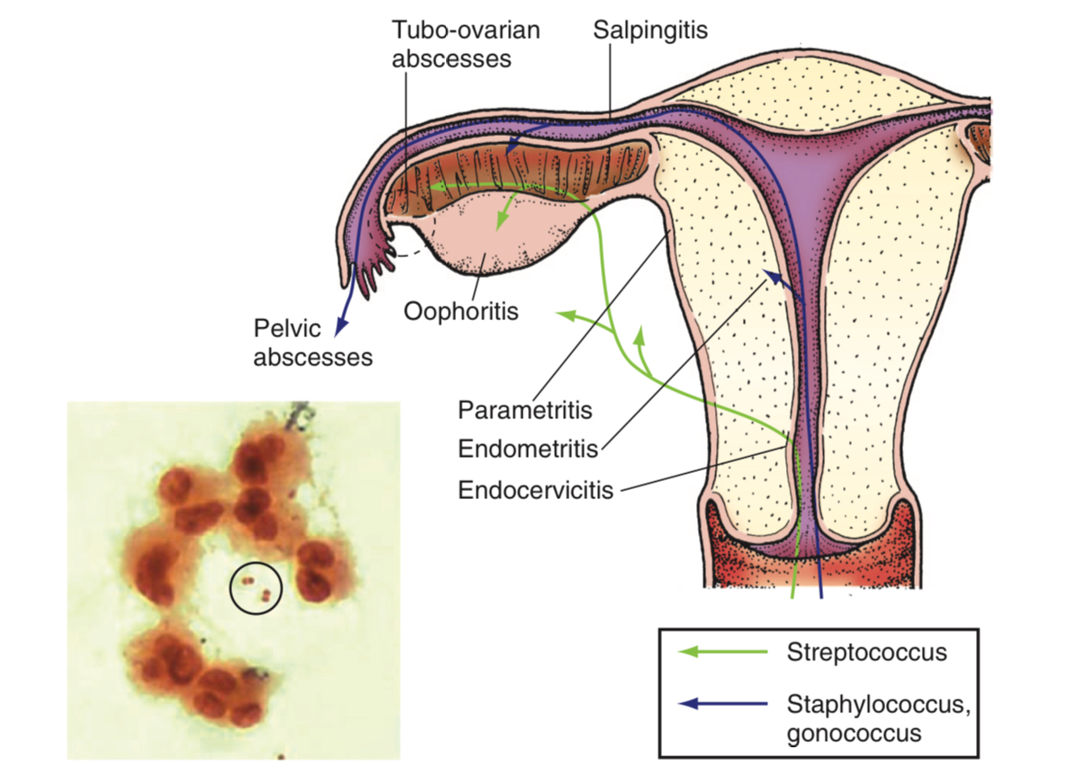
e.Spread of PID
(1) 沿生殖道粘膜上行蔓延
(2) 经淋巴系统蔓延
(3)经血液循环传播
(4)直接蔓延

Slide 9
Clinical Features

Slide 10
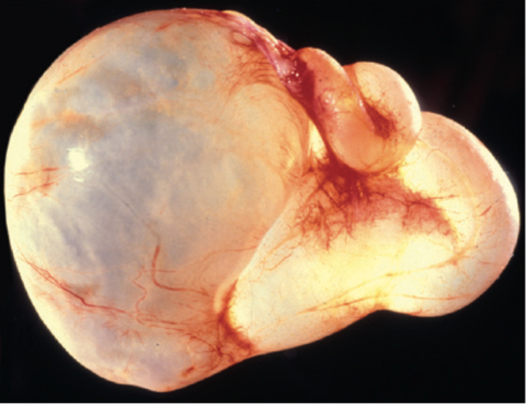
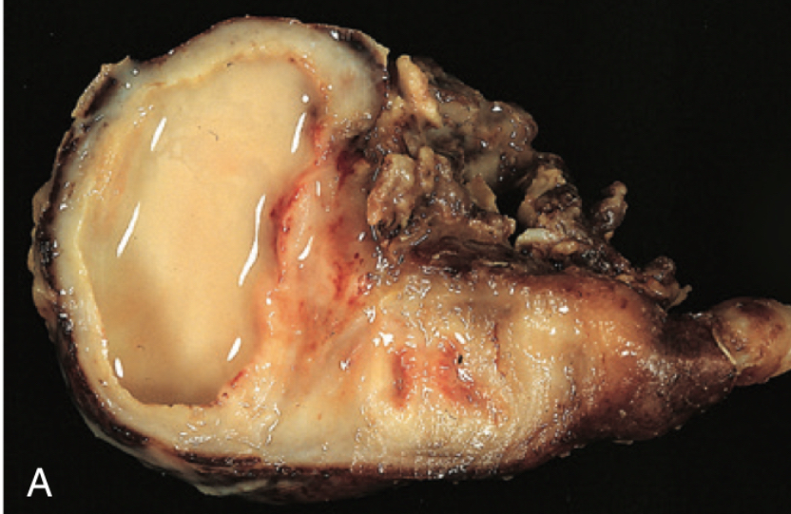
a.Gross findings
(1) Fallopian tubes are filled with pus
(2) hydrosalpinx(输卵管积液（水）)

Slide 11
d.Clinical findings
(1) 轻者无明显异常发现(asymptomatic)
(2) 发热，通常 >38.3°C (101°F)
(3)下腹痛是最常⻅的症状(持续性,活 动或性交后加重), 子宫颈举痛或子宫压痛或附件区压痛, 右上腹疼痛(RUQ; 5% of cases, Fitz-Hughes–Curtis syndrome).
(4)异常阴道出血;阴道分泌物增多及宫颈可见粘液脓性分泌物
(5)若有腹膜炎,则可出现消化系统症状如恶 心、呕吐、腹胀、
腹泻等。若有脓肿形成,可有下腹包块及局 部压迫刺激症状.

Slide 12
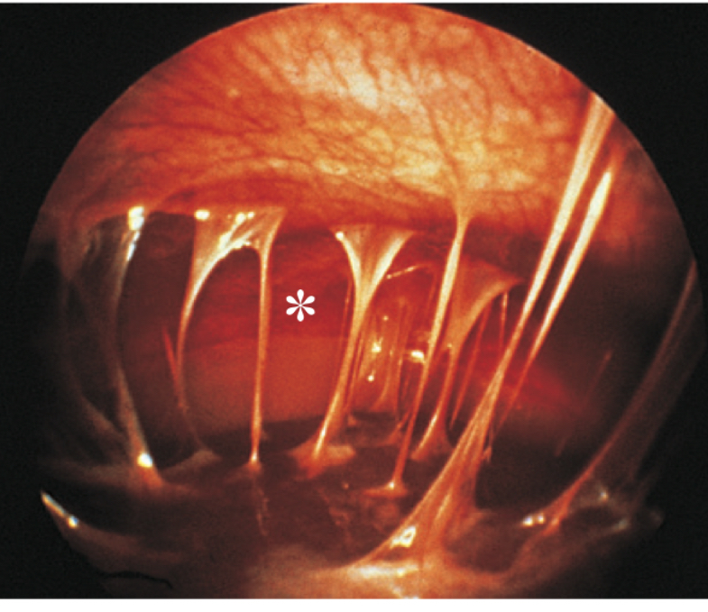
d.2.Clinical findings
(1) Fitz-Hughes–Curtis syndrome
(2)[severe] 输卵管卵巢脓肿(TOAs):高热、心跳过速、盆部与腹部剧痛、恶心呕吐。
Notes:
（这个内容可要可不要，先保留在，试讲时看看时间安排）

Slide 13
Diagnosis

Slide 14
a.鉴别诊断
PID需与异位妊娠、卵巢囊肿扭转或破裂、急 性阑尾炎、子宫内膜异位症及炎症性肠病等相鉴 别。值得注意的是,这些疾病有可能合并 PID 。

Slide 15
b.辅助检查
必要：(1) 病原学 : 阴道微生态检查观察有无阴道炎症、子宫颈分泌物沙眼衣原体及淋病奈瑟菌检测 [ 核酸扩增试验 (nucleic acid amplification testing , NAAT)] 等、子宫颈分泌物 培养及药敏试验。
(2) 感染指标的检查 : 血常规、 C ‐反应蛋白及红细胞沉降率(Increased)等。
(3) 盆腔器官超声检查(showing thickened or fluid-filled tubes)。
其他辅助检查：盆腔 CT 或 MRI 检查、子宫内膜活 检、盆腔感染部位和 ( 或 ) 子宫内膜培养等
!!!When the diagnosis is in doubt, the best method for confirmation is laparoscopy.

Slide 16
c.诊断标准
PID 的临床诊断准确度不高，然而延迟诊治 又可能增加一系列后遗症的风险。因此，诊断 PID 仍 然依靠最低的诊断标准，且需同时考虑以下因素。
1. PID 诊断的最低标准:在性活跃妇女及其他 患 STI 的高危妇女，如排除其他病因且满足以下条 件之一者，应诊断 PID 并给予 PID 经验性治疗。
(1)子宫压痛;或(2)附件压痛;或(3)子宫颈举痛。
下腹疼痛同时伴有下生殖道感染征象，诊断PID 的准确性增加。
Notes:
endocarditis,
meningitis, and suppurative arthritis. The chronic
sequelae of PID include infertility and tubal obstruction,
ectopic pregnancy, pelvic pain, and intestinal obstruction
due to adhesions between the bowel and pelvic organs.

Slide 17
c.2.诊断标准
2. PID 诊断的附加标准:
(1)口腔温度≥38.3 °C;
(2)子宫颈或阴道黏液脓性分泌物;
(3)阴道分泌物显微镜检查白细胞增多;
(4)红细胞沉降率升高;
(5)C‐反应蛋白水平升高;
(6)实验室检查证实有子宫颈淋病奈瑟菌或沙眼衣原体感染。
Notes:
2.研究表明NHIE中存在自噬（这边可以穿插自噬的种类，目前研究发现自噬的内容物有哪几种）（扩展一些学者的发现）
3.导师课题组前期实验也发现NHIE可致髓鞘相关蛋白MBP减少，透射电镜观察发现有明显的自噬现象。（下面俩张PPT佐证）

Slide 18
c.3.诊断标准
3. PID 诊断的特异性标准:
(1)子宫内膜活检显示有子宫内膜炎的组织病理学证据;
(2)经阴道超声检查或 MRI 检查显示输卵管管壁增厚、管腔积液，可伴有盆腔游离液体或输卵管 卵巢包块;
(3)腹腔镜检查见输卵管表面明显充血、输卵 管水肿、输卵管伞端或浆膜层有脓性渗出物等。
Notes:
2.研究表明NHIE中存在自噬（这边可以穿插自噬的种类，目前研究发现自噬的内容物有哪几种）（扩展一些学者的发现）
3.导师课题组前期实验也发现NHIE可致髓鞘相关蛋白MBP减少，透射电镜观察发现有明显的自噬现象。（下面俩张PPT佐证）

Slide 19
Treatment

Slide 20
a.治疗相关
1.以抗菌药物治疗为主,正确、规范使用抗菌药 物可使 90% 以上的 PID 患者治愈,必要时行手术治疗。
2.治疗时应注意 : 根据经验选择广谱抗菌药物 覆盖可能的病原体。
2. 诊断后立即开始治疗,及时、合理地应用抗 菌药物与远期预后直接相关。
3. 给药方法 : 根据 PID 的严重程度决定静脉给 药或非静脉给药以及是否需要住院治疗。以下情 况可以考虑住院治疗 : 不除外需急诊手术者,输卵 管卵巢脓肿者,妊娠者,眩晕、呕吐、高热者,依从性 差、药物耐受性差者。
4.抗菌药物治疗至少持续 14 d
Notes:
Criteria for outpatient management include low-grade fever, tolerance of oral medication, and the absence of peritoneal signs.

Slide 21
b.门诊治疗：非静脉给药
方案A：
β‐内酰胺类抗菌药物 : 头孢曲松 250 mg ,IM,单次给药
+ 多西环素 0.1 g ,口服, bid，使用14天(治疗非典型病原微生物)
+/- 硝基咪唑类药物,如甲硝唑0.4 g ,口服,bid(覆盖厌氧菌)
方案B：
喹诺酮类抗菌药物：左氧氟沙星 0.5 g ,口服, qd + 甲硝唑0.4 g ,口服,bid

Slide 22
c.住院治疗：静脉给药
方案A：
β‐内酰胺类抗菌药物 : 头孢曲松 1g,IV,qd
+ 多西环素 0.1 g ,口服, bid，使用14天(治疗非典型病原微生物)
+/- 硝基咪唑类药物,如甲硝唑0.5 g ,IV,bid(覆盖厌氧菌)
方案B：
喹诺酮类抗菌药物：左氧氟沙星 0.5 g ,IV, qd + 甲硝唑0.4 g ,IV,bid

Slide 23
d.手术治疗：原则以切除病灶为主。
紧 急 手 术指标 :
( 1 ) 药 物 治 疗 无 效 : 输 卵 管 卵 巢 脓肿或盆腔脓肿经药物治疗48~72 h ,体温持续不 降、感染中毒症状未改善或包块增大者,应及时手 术。
(2) 脓肿破裂 :腹痛突然加剧,寒战、高热、恶心、 呕吐、腹胀,检查腹部拒按或有感染中毒性休克表现,应怀疑脓肿破裂。若脓肿破裂未及时诊治,死 亡率高。因此,一旦怀疑脓肿破裂,需立即在抗菌 药物治疗的同时行手术探查。

Slide 24
e.PID患者性伴的处理
1.患者出现症状前 60 d 内接触过的性伴很 可能感染淋病奈瑟菌或沙眼衣原体,应对性伴进行检查及相应治疗。
2.PID患者治疗期间须避免无保护性交。

Slide 25
参考文献
reference
1. Robbins and Cotran pathologic basis of disease,9e,p994-995
2. Gojian's Rapid review pathology,p639-640
3. 妇产科学，人民卫生出版社，9e，p251-258
4. Case files obsterics and gynecology,p349-355
5. First AID cases for the USMLE Step1,4e,p394
6. Beckmann and Ling's obsterics and gynecology,p628-631
7. 盆腔炎症性疾病诊治规范(2019修订版)[J].中华妇产科杂志,2019(07):433-437.

Slide 26

Thank you
敬请批评指正

